Slide 1
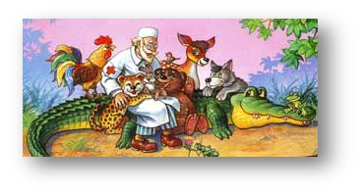
Презентация. Путешествие в страну Чукоккала

Slide 2
Актуальность
Литературные произведения К.И.Чуковского сопровождают ребенка с первых лет его жизни и выступают перед ним в единстве содержания и художественной формы. В старшем дошкольном возрасте дети способны понимать идею, содержание и выразительные средства языка, осознавать переносное значение слов и словосочетаний. Дети могут различать жанры литературных произведений и некоторые специфические особенности каждого жанра. Анализ сказок К.Чуковского позволяет детям понять и почувствовать их глубокое идейное содержание и художественные достоинства; поэтические образы привлекают детское внимание, надолго запоминаются. Книги К.И.Чуковского пронизаны гуманизмом, верой в победу добра и справедливости, в торжество правды. Его герои: добрый доктор Айболит, герой Ваня Васильчиков, бесстрашный Бибигон, крокодил, удалой комарик – вызывают сочувствие детей, помогают воспитывать у них положительные качества, без назидательности высмеивается неряшливость, трусость, зазнайство. Реализация данного педагогического проекта обеспечит психологическое формирование читателя в дошкольнике. А увлекательное общение с творчеством К.И.Чуковского будет способствовать развитию интереса к книге, что будет являться неотъемлемой частью системы образования дошкольников на этапе становления современной личности.

Slide 3
Гипотеза
Целенаправленное общение старшего дошкольника с книгами К.И.Чуковского доставляющее ребенку удовольствие, будет вызывать интерес, помогающий приобретать знания, стимулирующий работу ума и души. Показывая ребенку смысл и глубину содержания произведений К.И.Чуковского, увлекая его процессом чтения общения с книгой, можно сделать так, чтобы чтение постепенно становилось ведущей деятельностью. Изучение литературных произведений. К.И.Чуковского способствует формированию литературного вкуса, расширяет кругозор ребенка, обогащает спектр личностных особенностей. Родители воспитанников наряду с детьми являются активными действующими лицами.

Slide 4
Участники проекта:
Дети подготовительной группы, родители, педагоги детского сада.
Целями данного проекта является развитие свободной творческой личности ребёнка, знакомство детей с жизнью и творчеством К.И. Чуковского, закрепление и систематизация знаний сказок и стихов русского писателя.
Исходя из поставленной цели, сформулированы следующие задачи:
1. Познакомить детей с жизнью и творчеством К.И.Чуковского.
2. Прививать любовь к его творчеству.
3. Воспитывать у детей чувство сострадания к слабым и беззащитным.
4. На произведениях К.И. Чуковского показать, что добро побеждает зло.
5. Учить понимать занимательность сюжетов сказок К.И. Чуковского, особенность его языка.
6. Формировать у детей устойчивый интерес к чтению, вырабатывать навыки грамотного читателя.
7. Пробуждать у дошкольников желание самостоятельно обращаться к книге, как источнику содержательного и занимательного проведения досуга.
8. Развивать творческие способности дошкольников.
9. Воспитывать патриотические чувства, гордость за великую державу – Россию, в которой мы живём.

Slide 5
Погружение в проблему (формулировка проблемной ситуации).
«Дети, я сегодня услышала спор детей о том, что всегда ли добро побеждает зло, а вы как думаете?»
Многие дети затруднились ответить на этот вопрос и пришли к выводу, что необходимо узнать о б этом по точнее: 1. Чтение произведений К.И.Чуковского 2. Просмотр мультфильмов по сказкам К.И.Чуковского «Муха-Цокотуха», «Доктор Айболит», «Бармалей». 3. Конкурс рисунков «Любимый персонаж» (дети и родители) 4. Знакомство с творчеством писателя. 5. Экскурсии в детскую городскую библиотеку.
Продукт детской деятельности: (критерии оценки осуществления проекта)
Создание альбомов детских работ “Сказки дедушки Корнея”;
Дидактические игры “Сказки К.И.Чуковского”;
Макет “Айболит спешит на помощь!”;
Выставки детских рисунков: “Мой любимый герой (из сказок К.И.Чуковского)” “Советы доктора Айболита”;
Тип проекта: познавательно-творческий
Срок реализации: три месяца (сентябрь, октябрь, ноябрь).
Предварительная работа: просмотр иллюстраций и энциклопедий по творчеству Чуковского.

Slide 6
Этапы реализации проекта: 1 этап - подготовительный.

Slide 7
2 этап – реализация проекта.

Slide 9
3 этап – обобщающий.
Презентация проекта «Путешествие в страну «Чукоккала».
Совместное создание рукописной книги родителей и детей.
Подведение итогов.

Slide 22
Каретникова Полина
Юсупова Маша

Slide 23
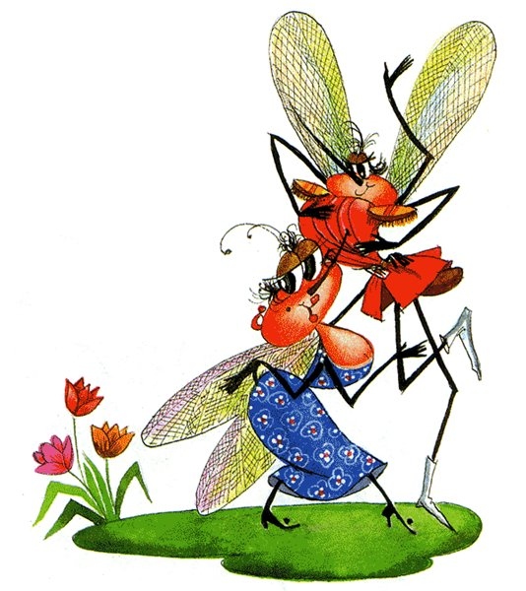
Автор:
Курышева Антонина Анатольевна, воспитатель высшей категории
МДОУ «Детский сад №70» г. Энгельса

